Slide 1
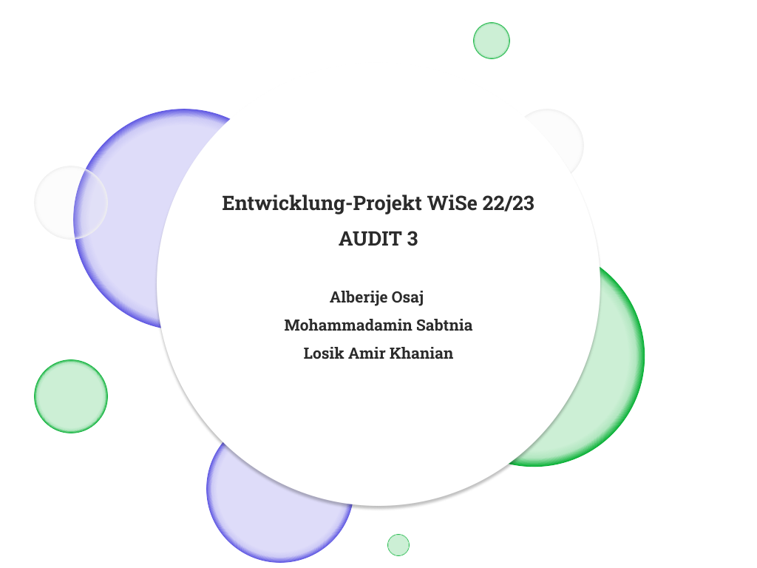

Slide 2
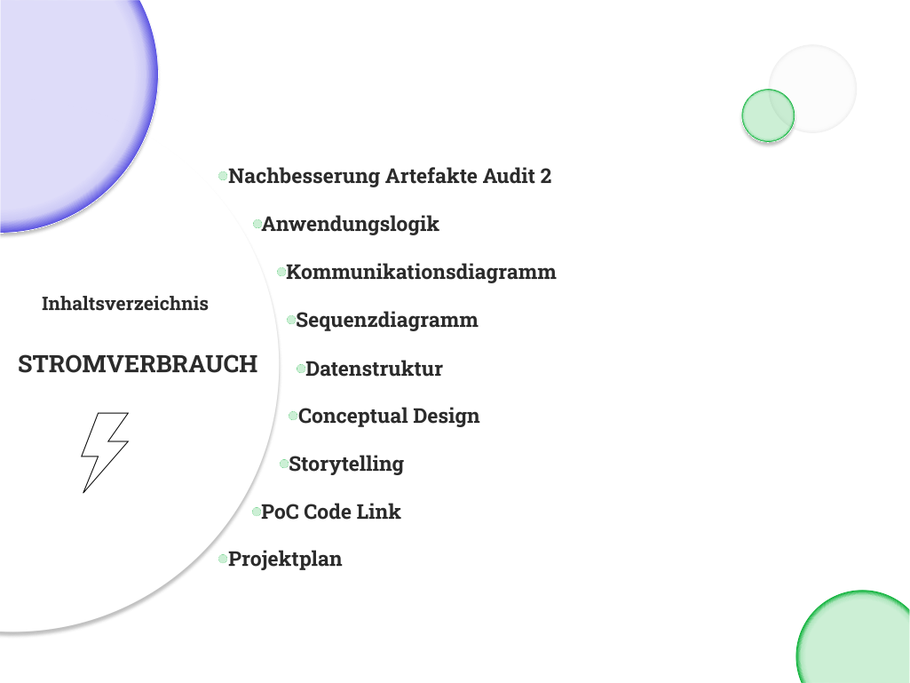

Slide 3
Notes:
Um zukünftige Nutzer des Systems besser zu visualisieren und Annahmen über sie treffen zu können, werden Nutzer anhand von User Profiles modelliert. Besonders Bedeutsam ist hier die Genaugikeit der User zu erfassen, welche das zukünftige System nutzen sollen, denn diese sind grundlegend für die Erfassung der Erfordernisse und der Anforderungen.
Innerhalb der Stakeholderanalyse haben sich dabei die folgenden zwei primären User Profiles ergeben, deren Eigenschaften tabellarisch aufgeführt wurden. So ergab sich ein User Profil des Einpersonenhaushalts und eines des Mehrpersonenhaushalts. Die Angaben wurden über Statistiken und Recherchen innerhalb des Internets ermittelt. Besonders wichtig sind hierbei Merkmale wie die de Anzahl in Betracht auf die Gesamthaushalte, des Einkommens oder der Lebenshaltungskosten um die Wichtigkeit und die Interesse an das zukünftige System zu verdeutlichen.

Slide 5
Notes:
Bei der Stakeholderanalyse haben wir die Nachbesserung vorgenommen, unsere primären Stakeholder auf die beiden des Einpersonen- sowie Mehrpersonenhaushalts zu begrenzen.

Slide 6
Notes:
Demnach wurden die Stakeholder-Gruppen der Stromanbieter und der Presse/Medien zu den sekundären Stakeholdern aufgeführt, da diese Kategorie der sekundären Stakeholder im Vergleich zu den
Primären Stakeholdern nicht direkt vom System betroffen ist bzw. von diesem angesprochen wird.

Slide 7
Notes:
Die tertiären Stakeholder blieben unverändert und werden der Vollständigkeit wegen aufgeführt.

Slide 8
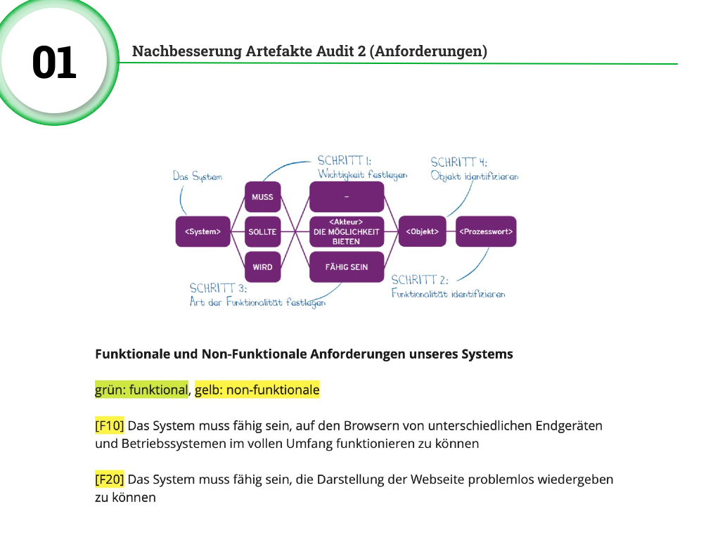
Notes:
Im Zuge der Nachbesserung, wurden die Anforderungen an das zukünftige System überarbeitet, herbei wurde zwischen Funktionalen, sowie Non-Funktionalen Anforderungen unterschieden. Um kurz auf die Begrifflichkeit einzugehen definieren sich diese wie folgt:
Funktionale Anforderungen legen fest, was das System machen soll.
Non-Funktionale Anforderungen beschreiben in welcher Qualität das System die Leistung erbringen soll und welche Randbedingungen eingehalten werden müssen.
In unserer Auflistung sind die funktionalen Anforderungen grün markiert und die non-funktionalen gelb.

Slide 9
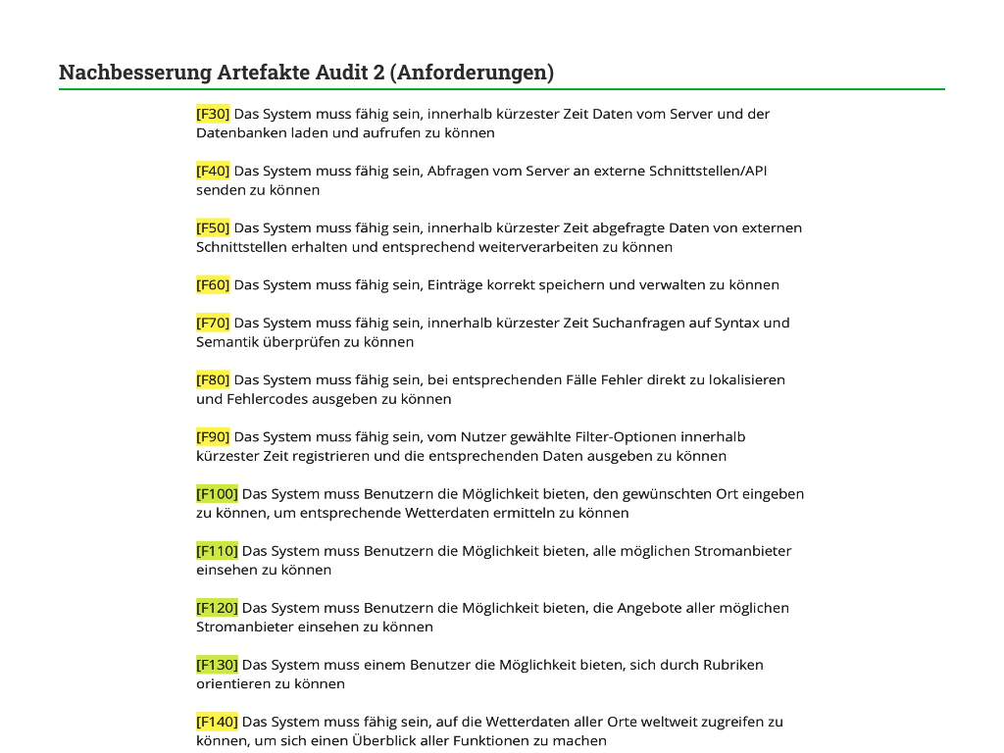

Slide 11
Notes:
Auch die PoC wurden in der Nachbesserung nochmals untersucht und konkreter definiert (zB mit klaren Ausgaben des Systems in bestimmten Situationen, siehe Fallback). Da die obige Darstellung etwas unklar erscheint, kann über folgenden Link die PDF-Datei im GitHub-Repo aufgerufen werden:
https://github.com/lamirkha/EPWS2223_Osaj_Sabetnia_Amir_Khanian/blob/main/Artefakte/Artefakte%20für%20Audit%203/WS2122_Osaj_Sabetnia_AmirKhanian_Poc_Allgemein_Nachbesserung.pdf

Slide 12
Notes:
Auch die PoC-Tabelle der Projekt-implementierung wurde nochmals klarer definiert und wie im vorherigen erwähnt wurden auch hier die Fallbacks mit Beispielausgaben konkretisiert. Da die obige Darstellung etwas unklar erscheint, kann über folgenden Link die PDF-Datei im GitHub-Repo aufgerufen werden:
https://github.com/lamirkha/EPWS2223_Osaj_Sabetnia_Amir_Khanian/blob/main/Artefakte/Artefakte%20für%20Audit%203/WS2122_Osaj_Sabetnia_AmirKhanian_PoC_Tabelle_für_Implementierung_Nachbesserung.pdf

Slide 13
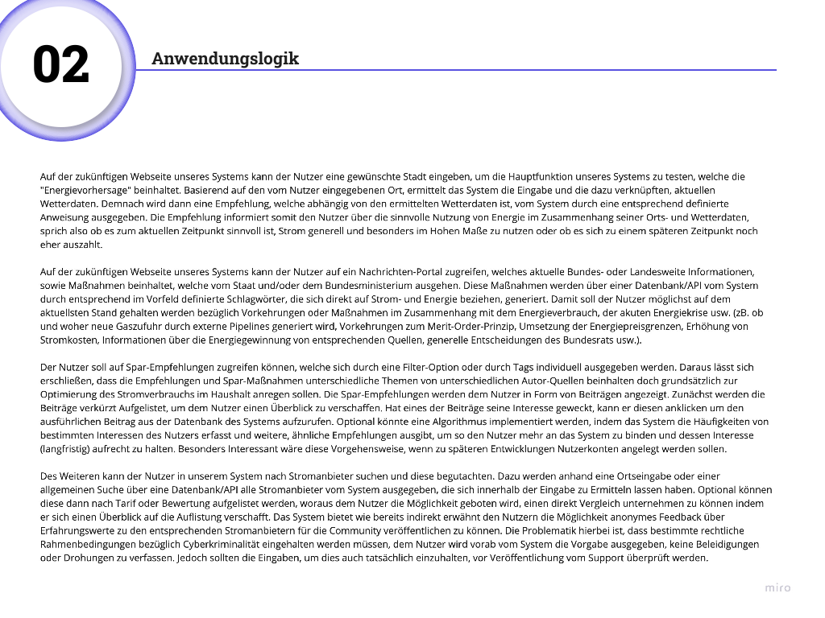
Notes:
Im Folgenden wurde die Anwendungslogik beschrieben, die aufweist wie das System die Datenverarbeitung vornimmt.

Slide 14
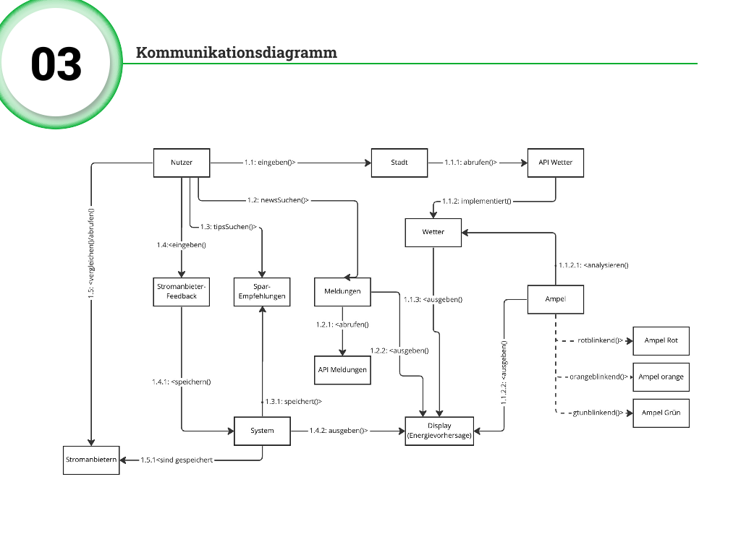
Notes:
Nachdem der Ist-Zustand durch vorherige Modellierungen wie die der Szenarien dargestellt wurde, beginnt die Modellierung des zukünftigen Soll-Zustands. Hier hat sich die Frage gestellt, wie der Fluss der
Daten in unserem System dargestellt werden können. Hierfür eignet sich unter anderem das im obigen aufgeführte Kommunikationsdiagramm. Zusätzlich zu dem Datenfluss wird auch die Interaktion zwischen dem System und dem Akteur , also dem Nutzer, dargestellt.
Hier wird beispielsweise der Nutzer aufgeführt, der zunächst eine Stadt (Interaktion: 1.1.: eingeben()), im zweiten Schritt desselben Vorhabens ruft das System (Interaktion: 1.1.1:abrufen()) die Daten aus einer Wetter-API auf, welche im nächsten Schritt (Interaktion: 1.1.2: impementiert()) die Wetterdaten basierend auf die Eckdaten der System-Abfrage ermittelt und dem Server des Systems übergibt. Als nächstes (Interaktion: 1.1.3:ausgeben()) berechnet das System dann die Komponenten und gibt die entsprechende Ausgabe an dem Nutzer weiter, woraufhin schließlich die Energievorhersage auf dessen Display zusehen ist.

Slide 15
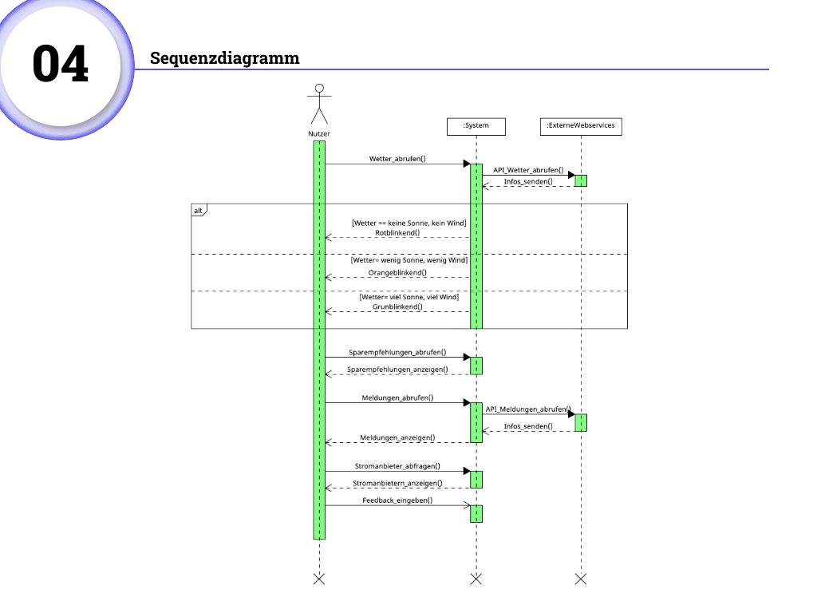
Notes:
Um auf oben dargestelltes Sequenzdiagramm einzugehen, möchten wir vorerst die Definition dazu verdeutlichen, welche sich laut wikiwand.com wie folgt definieren lässt:
Ein Sequenzdiagramm ist ein Verhaltensdiagramm, welches eine Interaktion im Sinne der Unified Modeling Language grafisch darstellt. Im Rahmen der UML, einer Modellierungssprache für Software und andere Systeme, ist das Sequenzdiagramm eine der vier Arten von Interaktionsdiagrammen. (Quelle: https://www.wikiwand.com/de/Sequence_Diagram)
Unsere Sequenzdiagramm zeigt das Verhalten zwischen dem Nutzer und dem System, als auch das des Externen Webservices, welches wir in unserem System implementieren müssen, um einige Funktionen im vollen Umfang nutzen zu können.
Zunächst ruft der Benutzer mit der Eingabe des beliebigen Standorts die entsprechenden Wetterdaten auf: Wetter abrufen(), daraufhin sendet das System eine Anfrage an den Externen Webservice API_Wetter_abrufen(), welcher die Daten ermittelt und zurück als Request an das System sendet Infos_senden().
Im Hintergrund berechnet das System basierend auf festgelegten Anweisungen mithilfe der Eckdaten der Informationen, die wir von der Weather-API erhalten haben. Daraus resultiert dann eine Darstellung, welche im Nachgang dem Benutzer angezeigt wird, in der die sinnigste Energienutzung zu entnehmen ist. Da aus Recherchen bekannt ist, dass besonders bei sonnigem und windigen Wetterzustand viel mehr erneubarer Energie erzeugt werden kann, haben wir auf Grundlagen dieser die Energievorhersage definiert in Form einer Ampel.
Weist das Wetter also weder Sonne noch Wind auf [Wetter == keine Sonne, kein Wind] Rotblinkend(), wird die Ampel dem Nutzer Rotleuchtend angezeigt, um zu signalisieren, dass es aktuell nicht sinnvoll ist Strom in Übermengen zu nutzen.
Entsprechen die Wetterdaten wenig Sonne oder wenig Wind [Wetter= wenig Sonne, wenig Wind] Orangeblinkend(), wird die Ampel dem Nutzer Orangeleuchtend angezeigt, um zu signalisieren, dass es aktuell in Ordnung ist Strom im angemessenen Maße zu nutzen.
Sind die Wetterdaten aber deutlich mit Sonne oder Wind übertragen worden [Weter= viel Sonne, viel Wind] Gruenblinkend(), wird die Ampel dem Nutzer Grünleuchtend angezeigt, um zu signalisieren, dass es aktuell sinnvoll ist Strom entsprechend (jedoch trotzdem nahelegend Klimaschonend) zu nutzen.
Außerdem kann der Nutzer Spar-Empfehlungen aufrufen Sparempfehlungen_abrufen(), um Einträge vom System zu erhalten Sparempfehlungen_anzeigen(), um so seinen Stromverbrauch im haushalt zu optimieren und damit die einhergehenden Kosten zu reduzieren.
Des Weiteren kann der Nutzer Meldungen über politische Entscheidungen und Neuigkeiten im Thema Stromverbrauch, Energie im Allgemeinen und der akuten Energiekrise abrufen meldungen_abrufen(), Das System schickt dann eine Anfrage an einen Externen Webservice API_Meldungen_abrufen(), welche die Daten Filtert und an den Server des Systems zurücksendet Infos_senden(), daraufhin zeigt das System dem Nutzer alle erhaltenen Daten diesbezüglich Meldungen_anzeigen().
Zuletzt aufgeführtes Verhalten repräsentiert das Verhalten, bei dem der Nutzer die Funktion der „Stromanbieter-Rubrik“ aufruft Stromanbieter_abfragen(), hier werden dem Nutzer alle Stromanbieter in tabellarischer Form angezeigt, nachdem der Server auf die entsprechenden Daten zugegriffen hat und diese ausgibt Stromanbieter_anzeigen(), so kann der Nutzer sich selbst einen Überblick verschaffen und diese vergleichen. Außerdem hat hier der Nutzer die Möglichkeit Erfahrungswerte mit bestimmten Stromanbietern mit der Community zu teilen, indem er sein Feedback in Form eines Kommentars verfasst und an das System sendet Feedback_eingeben().

Slide 16
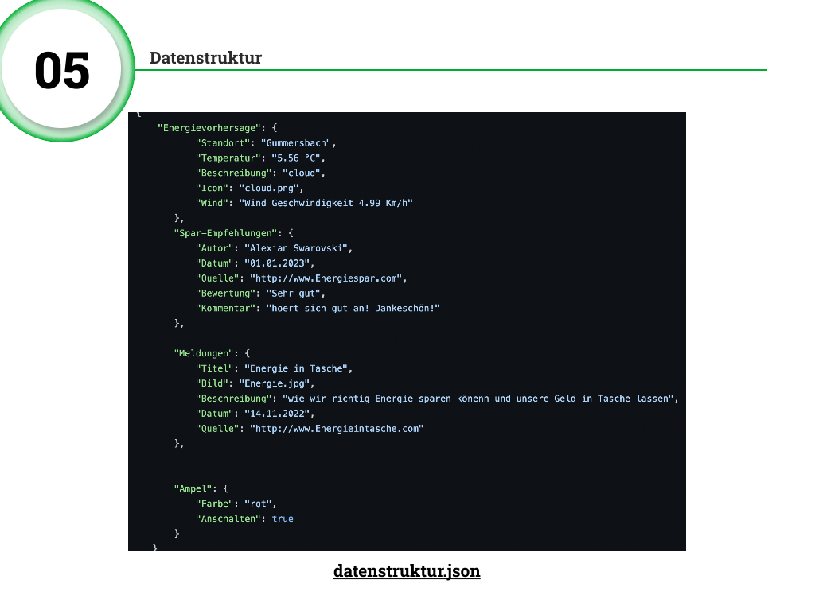
Notes:
Oben aufgeführte Datenstruktur für die Funktionen unseres Systems können über folgenden Link, welcher direkt zur Code-Datei im GitHub-Repo führt, aufgerufen werden:
https://github.com/lamirkha/EPWS2223_Osaj_Sabetnia_Amir_Khanian/blob/main/Code/datenstruktur.json

Slide 17
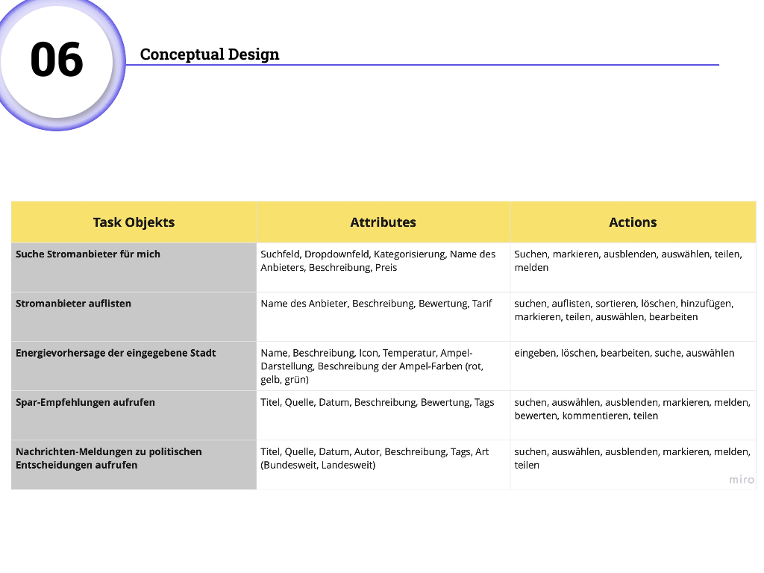
Notes:
Durch das Kommunikationsdiagramm ist bereits der erste Ansatz einer Vorstellung zur Systemidee getan. Um nachvollziehen zu können, wie etwas am Ende gestaltet werden soll, muss zunächst die Frage geklärt werden, was überhaupt gestaltet werden soll. Dazu werden nach dem Conceptual Design sogenannte Objekte (task objekts), Aktionen (Actions) und Attribute (Attributes) entwickelt und aufgelistet
Task Objekts sind Elemente, die für den Benutzer während der Verwendung relevant sind. Benutzer sind daran interessiert, diese Elemente zu sehen und die Fähigkeit zu besitzen, diese zu bearbeiten.
Attribute sind Zustandsausprägungen der Task Objects. Sie stellen wechselnde Eigenschaften dar und speichern Informationen.
Aktionen sind die Mittel, mit denen Benutzer mit Objekten interagieren und Aspekte des Systems bearbeiten können. Aktionen ermöglichen es Benutzern, den Zustand von Objekten zu beeinflussen.
Da unsere Auflistung in der obigen Tabelle selbsterklärend sind, werden wir erst im nächsten Schritt bei dem Sequenzdiagramm näher darauf eingehen.

Slide 18
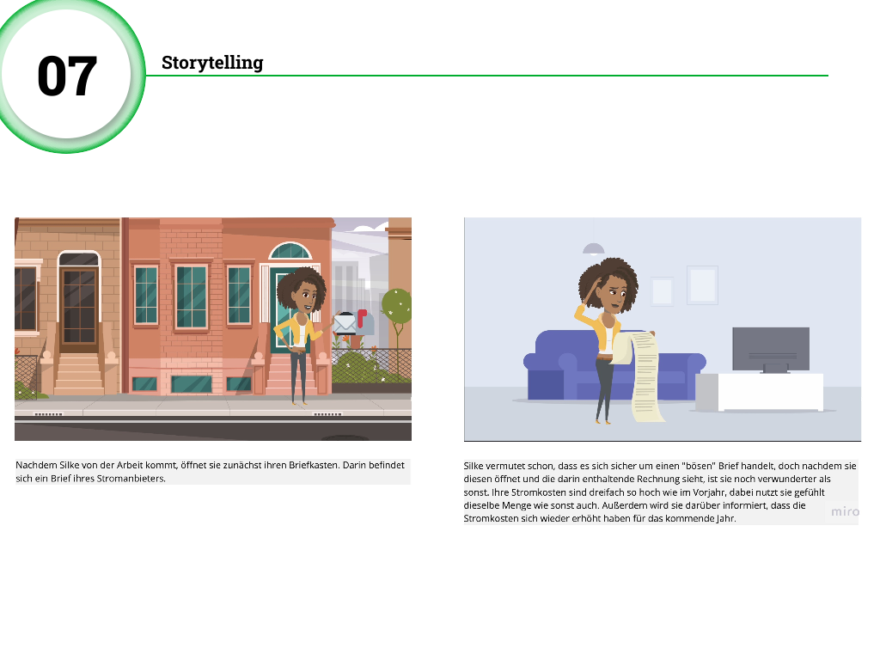
Notes:
Mithilfe eines Story Boards kann man Szenarien visualisieren, wie sie in der zukünftigen Nutzung des Systems ihren Optimalen Zweck erfüllen. Anhand von einer Alltagssituationen unserer bereits ermittelnden Stakeholder, in dem Fall unserer Persona Silka und der Verwendung des Animaker-Tools haben wir dieses sogenannte Story Board umsetzen, um den Zweck unseres Systems greifbarer machen zu können.
Abbildung 1, links: Nachdem Silke von der Arbeit kommt, öffnet sie zunächst ihren Briefkasten. Darin befindet sich ein Brief ihres Stromanbieters.
Abbildung 2, rechts: Silke vermutet schon, dass es sich sicher um einen "bösen" Brief handelt, doch nachdem sie diesen öffnet und die darin enthaltende Rechnung sieht, ist sie noch verwunderter als sonst. Ihre Stromkosten sind dreifach so hoch wie im Vorjahr, dabei nutzt sie gefühlt dieselbe Menge wie sonst auch. Außerdem wird sie darüber informiert, dass die Stromkosten sich wieder erhöht haben für das kommende Jahr.

Slide 19
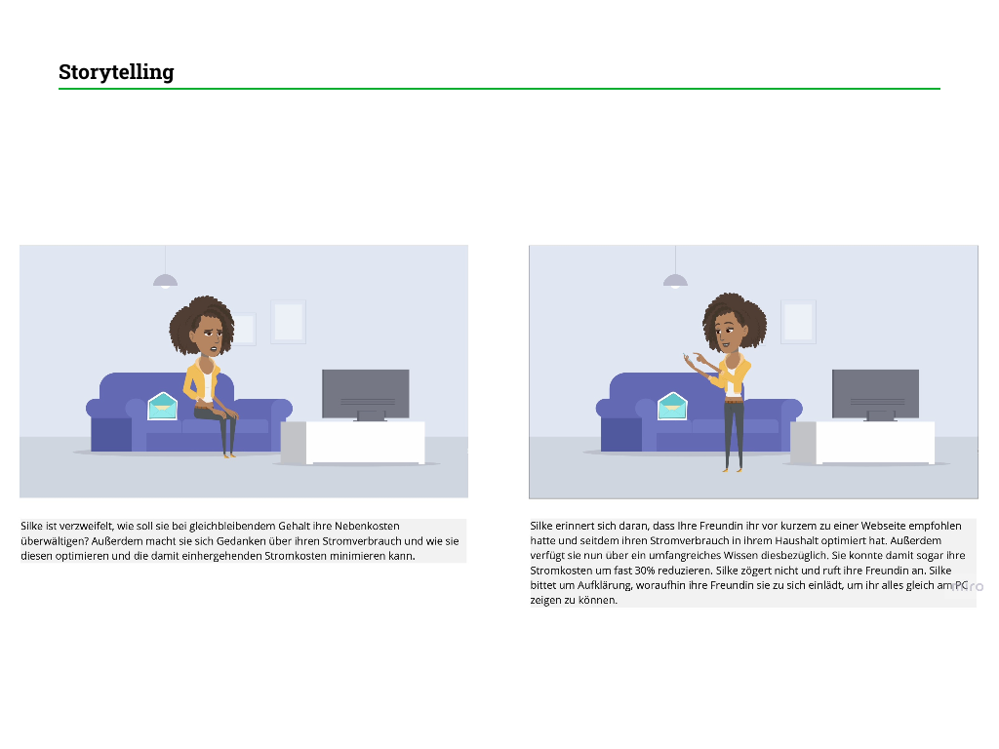
Notes:
Abbildung 3, links: Silke ist verzweifelt, wie soll sie bei gleichbleibendem Gehalt ihre Nebenkosten überwältigen? Außerdem macht sie sich Gedanken über ihren Stromverbrauch und wie sie diesen optimieren und die damit einhergehenden Stromkosten minimieren kann.
Abbildung 4, rechts: Silke erinnert sich daran, dass Ihre Freundin ihr vor kurzem zu einer Webseite empfohlen hatte und seitdem ihren Stromverbrauch in ihrem Haushalt optimiert hat. Außerdem verfügt sie nun über ein umfangreiches Wissen diesbezüglich. Sie konnte damit sogar ihre Stromkosten um fast 30% reduzieren. Silke zögert nicht und ruft ihre Freundin an. Silke bittet um Aufklärung, woraufhin ihre Freundin sie zu sich einlädt, um ihr alles gleich am PC zeigen zu können.

Slide 20
Notes:
Abbildung 4, links: Anja, Silkes Freundin, zeigt Silke alle Funktionen, die die Webseite beinhaltet. Sie zeigt ihr, wo sie die aktuellen politischen Entscheidungen und Vorkehrungen bezüglich der allgemeinen Energiegewinnung sowie -nutzung aber auch bezüglich der akuten Energiekrise. Sie zeigt ihr, wo sie nach günstigeren und gut-bewertende Stromanbieter suchen kann. Besonders gut gefällt Silke die "Energievorhersage", so kann sie immer genau ermitteln, wann es am günstigsten für sie wäre, ihre größeren Haushaltsgeräte anzuschalten. Außerdem ist sie begeistert von den vielen Spar-Empfehlungen, sie sich gleich zuhause testen möchte.
Abbildung 5, rechts: Zuhause angekommen, hat Silke bereits den ersten Waschmaschinen-Gang angeschaltet, denn laut der "Energievorhersage" auf der Webseite ist dies aktuell am sinnvollsten, da durch dem guten Wetter viel erneubare Energie erzeugt wird. Außerdem hat sie sich durch den Spar-Empfehlungen dazu inspirieren lassen, die permanent laufenden Haushaltsgeräte an einem Zeit-Steckdosen-Adapter zu stecken, um diese bessere kontrollieren zu können.

Slide 21
Notes:
Abbildung 7, links: Nun ist einige Zeit der Umsetzung ihrer Energie-Maßnahmen vergangen und mittlerweile haben sich die Empfehlungen und die Vorhersage in ihr Alttag etabliert. Auch anhand ihrer neuen Rechnung ihres Stromanbieters wird Silke bestätigt. Trotz steigender Energiepreise, hat Silke es geschafft ihren Verbrauch und ihre Kosten im Vergleich zu den Vorjahren deutlich zu senken.
Abbildung 8: Silke ist happy, abgesehen davon dass sie was Gutes für sich und ihren Geldbeutel getan hat, hat sie auch proaktiv gegen die Klimakrise gehandelt und ihren Teil zu beigetragen, dieser entgegenzuwirken.

Slide 22
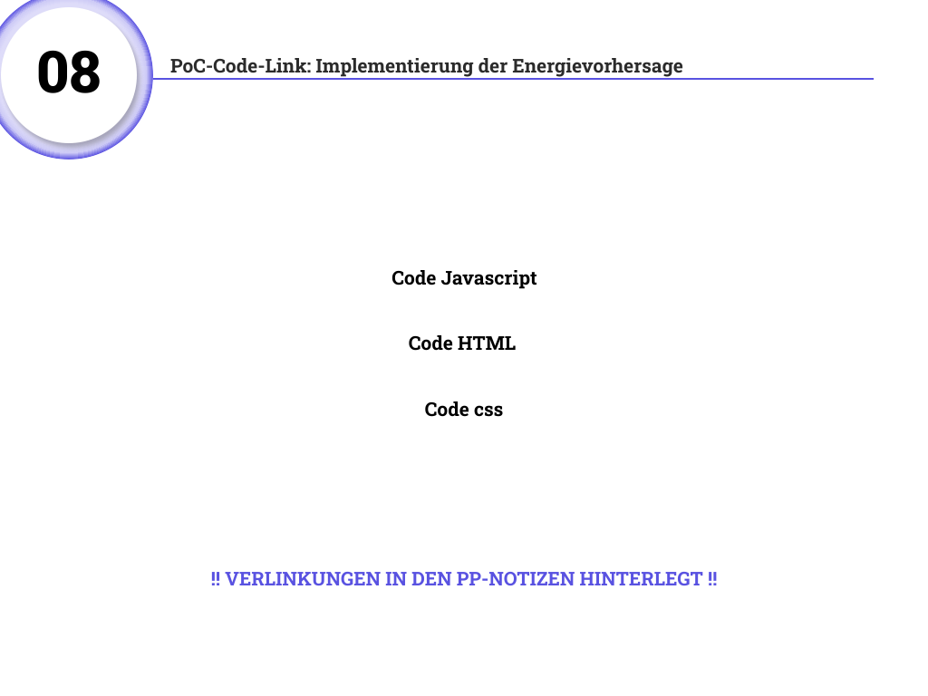
Notes:
Über folgenden Links gelangt man zum Code der PoC Implementierung auf dem GitHub-Repo:
Code Javascript GitHub-Link: https://github.com/lamirkha/EPWS2223_Osaj_Sabetnia_Amir_Khanian/blob/main/Code/erste%20code/app.js
Code HTML GitHub-Link: https://github.com/lamirkha/EPWS2223_Osaj_Sabetnia_Amir_Khanian/blob/main/Code/erste%20code/code.html
Code css GitHub-Link: https://github.com/lamirkha/EPWS2223_Osaj_Sabetnia_Amir_Khanian/blob/main/Code/index.css

Slide 23
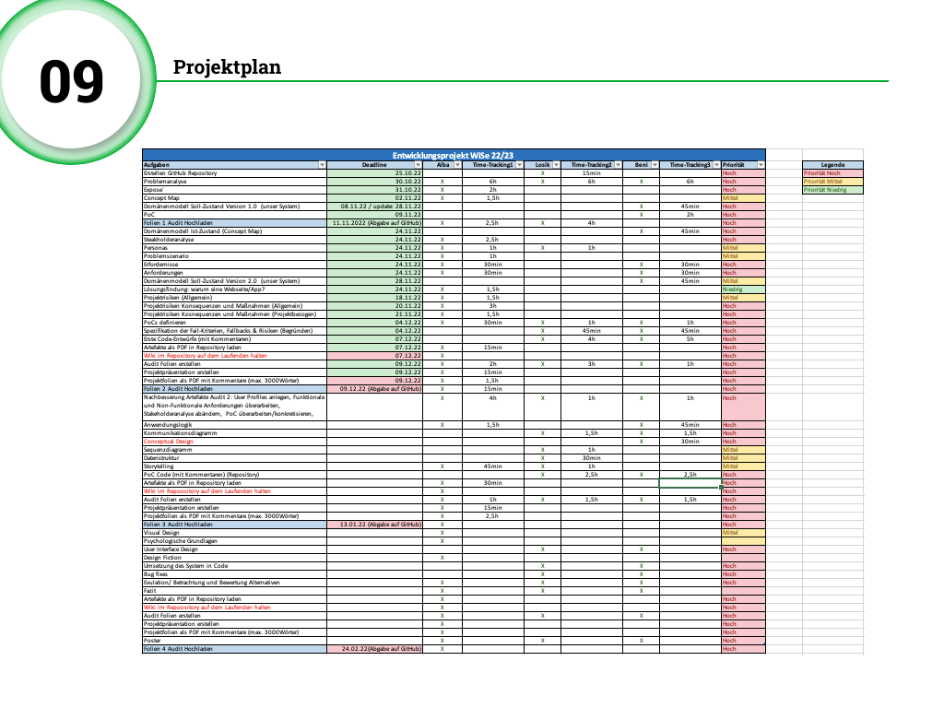
Notes:
Auch für das nächste Audit sind bereits Deliverables vorgesehen, welche hier auf dem Projektplan aufgeführt wurden.
Über folgendem Link lässt sich der Projektplan auch optional für einfacheres Einsehen direkt über das GitHub-Repo downloaden:
https://github.com/lamirkha/EPWS2223_Osaj_Sabetnia_Amir_Khanian/blob/main/Artefakte/WS2223_Osaj_Sabetnia_AmirKhanian_Projektplan.xlsx
Um nur zur PDF-Datei des aktuellen Projektplans zu gelangen, folgenden Link anwählen:
https://github.com/lamirkha/EPWS2223_Osaj_Sabetnia_Amir_Khanian/blob/main/Artefakte/Artefakte%20für%20Audit%203/WS2122_Osaj_Sabetnia_AmirKhanian_Projektplan_PDF_Datei.pdf

Slide 24
